Slide 1
빅데이터분석개론 5장 과제
컴퓨터공학과 202334764 추민기

Slide 2
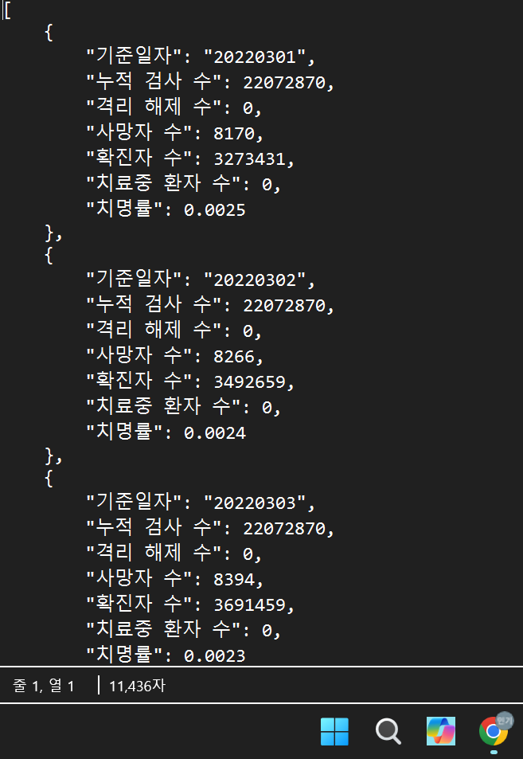
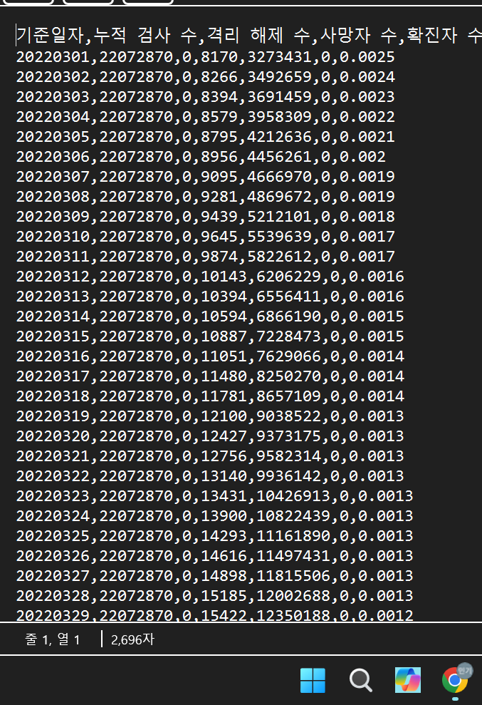
CSV, JSON 결과 비교
JSON
CSV

Slide 3
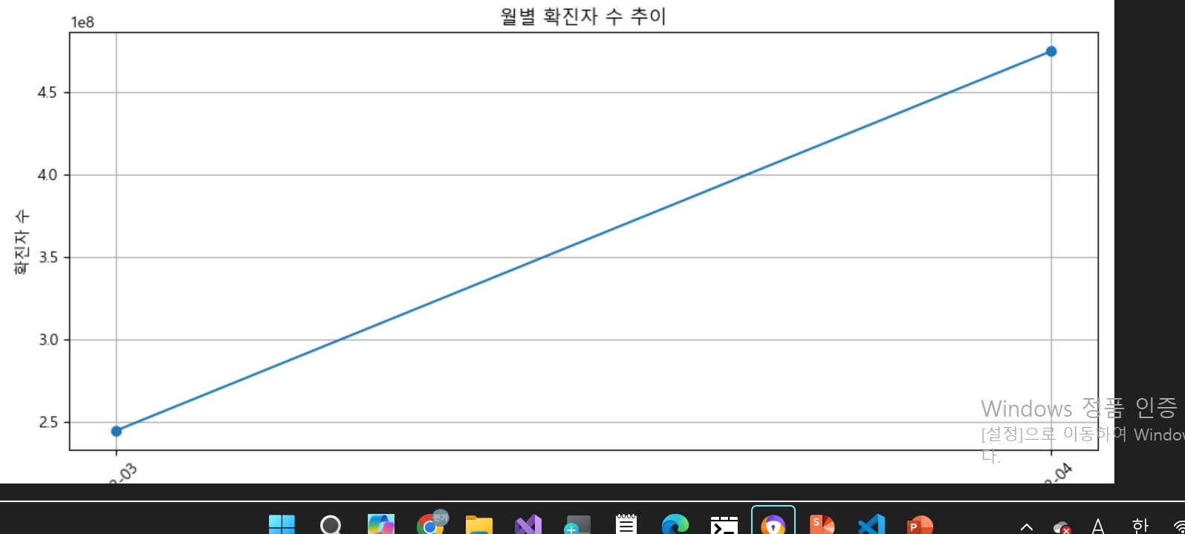
시각화

